Slide 1
18장. 방화벽 컴퓨터를 만들자

Slide 2
보안을 위한 네트워크 설계 (1) [p734]
방화벽이란
외부의 공개된 네트워크와 내부의 사설 네트워크 사이에 자리잡고, 외부와 내부에 전달되는 트래픽을 ‘정책(Policy)’에 의해서 허용/거부하는 역할을 하는 컴퓨터나 장치를 말함
내부의 사용자는 외부의 인터넷을 이용하면서, 외부에서는 내부로 침입할 수 없게 하는 방법 중 가장 보편적으로 많이 사용하는 방법이 사설IP(Private IP)라고 흔히 불리는 nonroutable IP 주소를 이용함
사설IP의 주소 범위는
10.0.0.0 ~ 10.255.255.255, 172.16.0.0 ~ 172.31.255.255 , 192.168.0.0~192.168.255.255 세 범위가 있음
사설IP주소의 컴퓨터가 외부의 인터넷으로 접속할 수 있도록 해 주는 방법을 IP 마스커레이딩(Masquerading)이라는 함

Slide 3
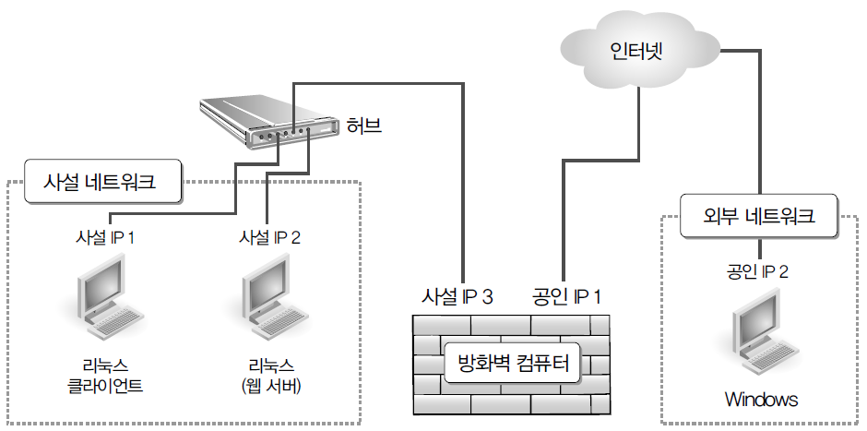
보안을 위한 네트워크 설계 (2) [p735]
보편적인 회사 네트워크 구성

Slide 4
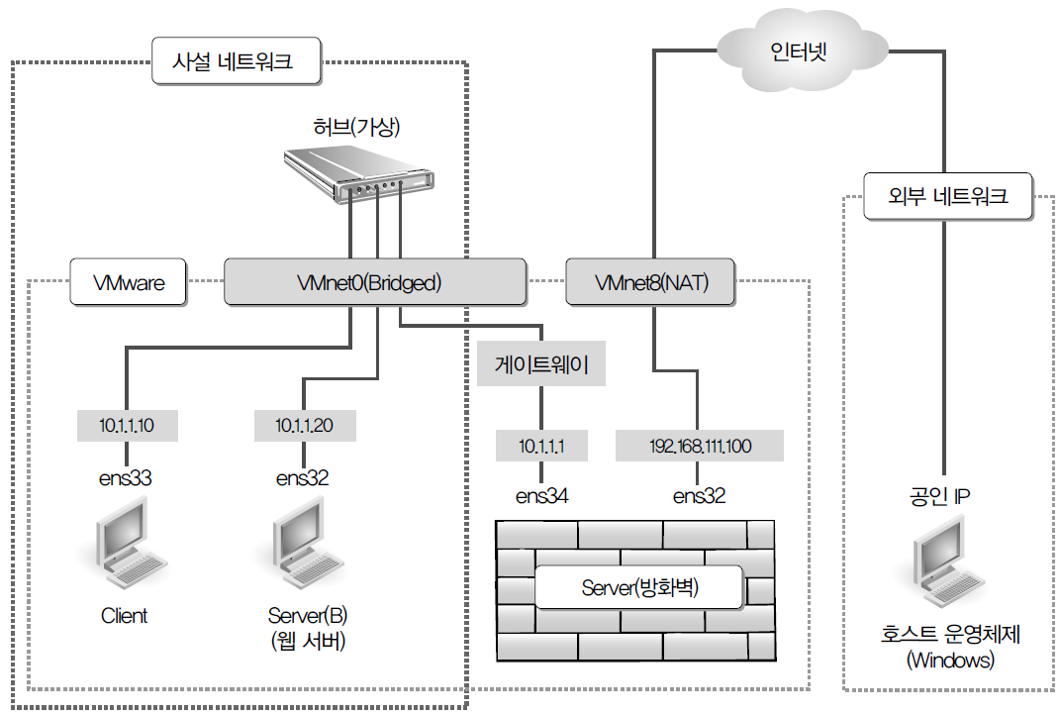
리눅스 방화벽 구축 [p737]
실습에서 구현할 네트워크의 구성

Slide 5
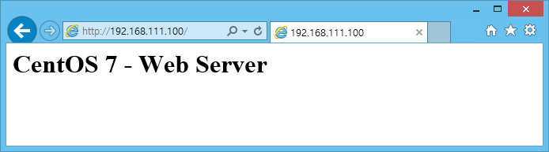
<실습1> 방화벽 컴퓨터 구현 [p739]
실습목표
3대의 컴퓨터를 이용해서 [그림 18-2] 방화벽을 구성한다.
실제 네트워크 구성에 대한 이해의 폭을 넓힌다.
iptables 유틸리티의 활용법을 이해한다.
결과 화면 (외부에서 방화벽을 통한 내부 웹 서버 접근)

Slide 6
비타민 퀴즈 18-1 [p757]
▶ 힌트 : 다음 규칙을 사용한다.
iptables --table nat --append PREROUTING --proto tcp --in-interface ens32
--dport 21 --jump DNAT --to-destination 10.1 .1 .10

